Slide 1
Здоровый образ жизни.
МБОУ «Шуманская основная общеобразовательная школа Высокогорского муниципального района РТ»
Над проектом работали:
Корчагина Анастасия – ученица 9 класса,
Корчагина Елена - ученица 6 класса,
Сергеева Злата - ученица 7 класса,
Сергеева Влада – ученица 7 класса

Slide 2


Тема проекта: Здоровый образ жизни.
Цель : Формировать у учащихся ЗОЖ.
Задачи проекта:
- Привлечь внимание людей к ЗОЖ
- Донести до учеников важность ЗОЖ.

Slide 3
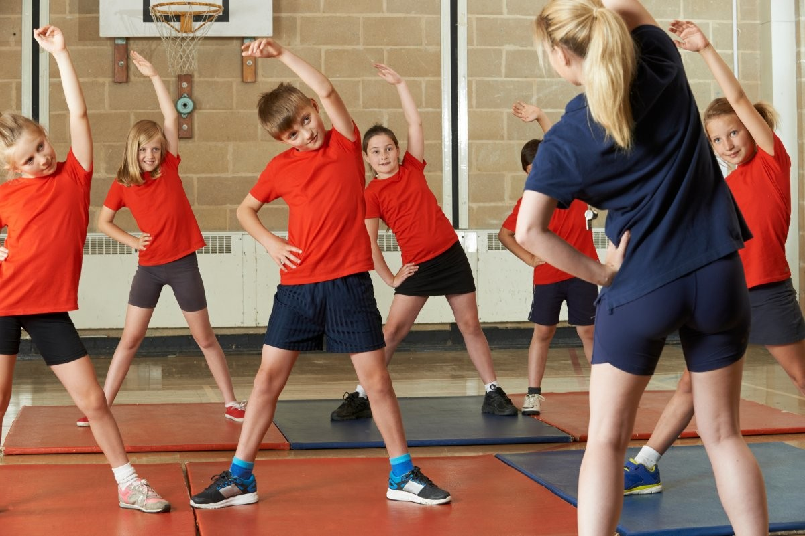
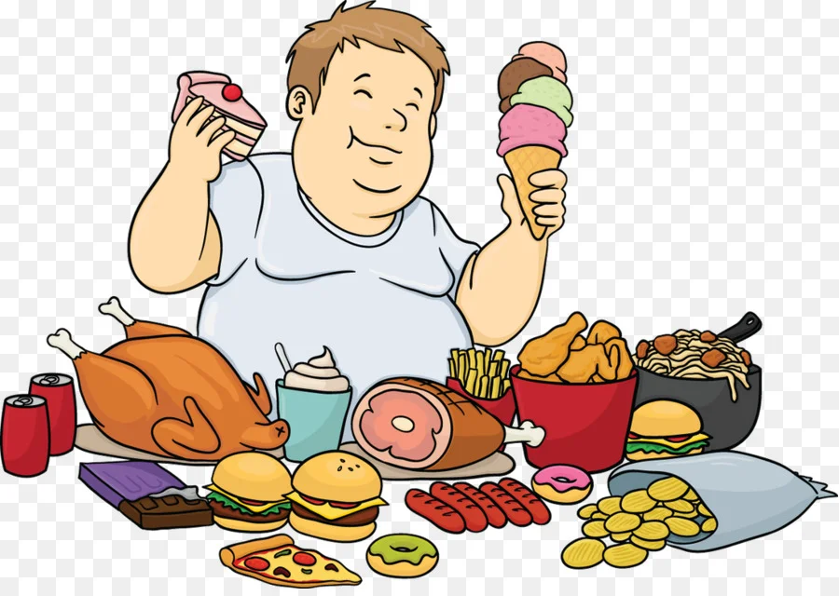
Люди сейчас всё меньше занимаются спортом и не ведут ЗОЖ. В нашем проекте мы представим идеи по привлечению их внимания.

Slide 4




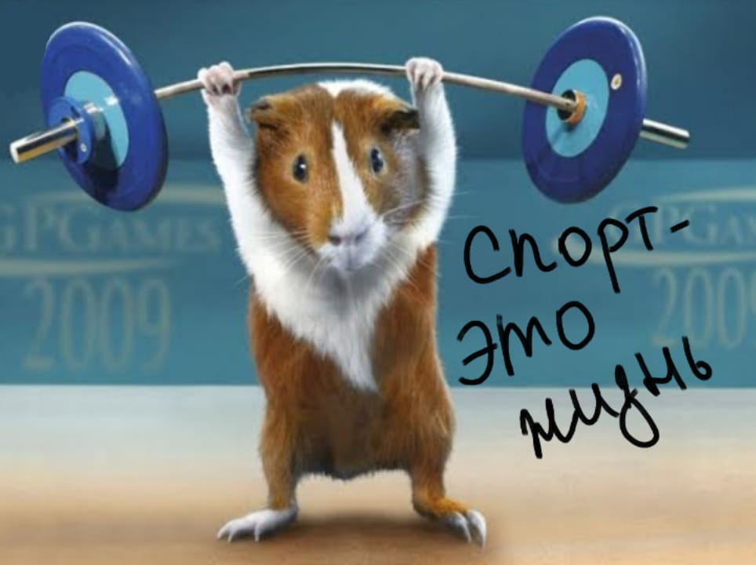
Наше первое предложение – это рекламные щиты, баннеры с высказываниями ,призывающими к здоровому образу жизни.

Slide 5
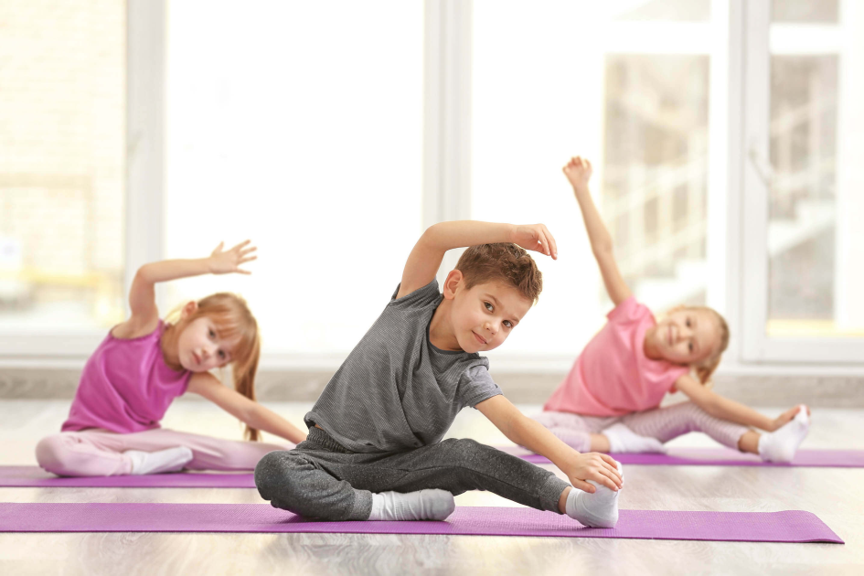

Второе наше предложение – это проведение конкурсов о здоровом образе жизни.

Slide 6



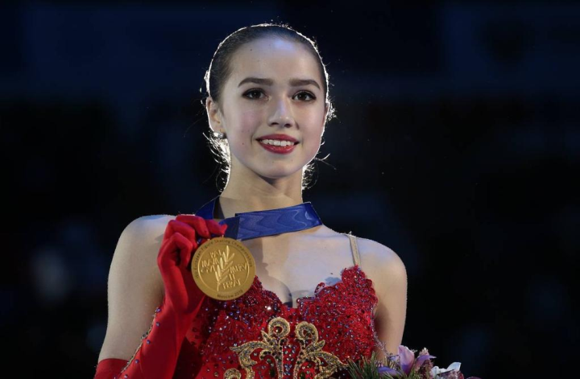
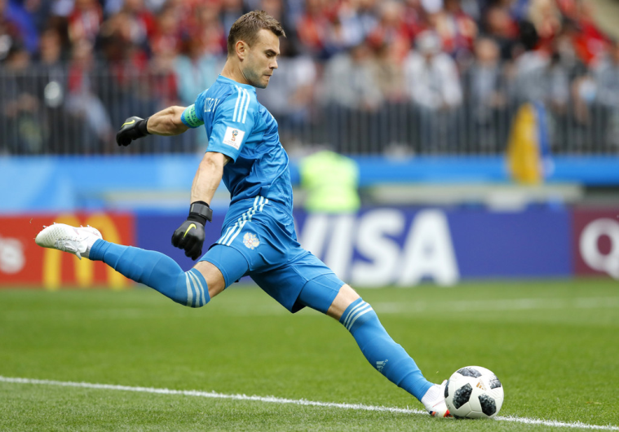
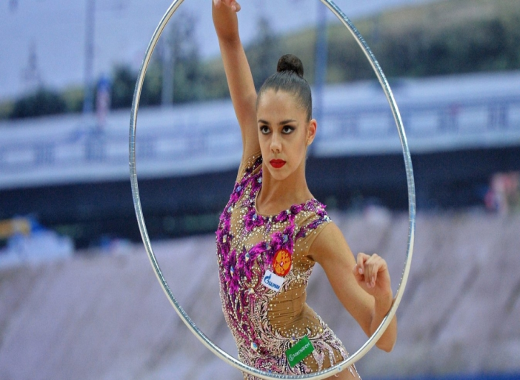
В-третьих, можно провести с учениками викторину о здоровом образе жизни, показать школьникам видеоролики об известных спортсменах, чтобы мотивировать их.

Slide 7





Четвертое наше предложение – это создать в социальной сети группу о здоровом образе жизни .

Slide 8

Мы с уверенностью можем сказать:

